Slide 1
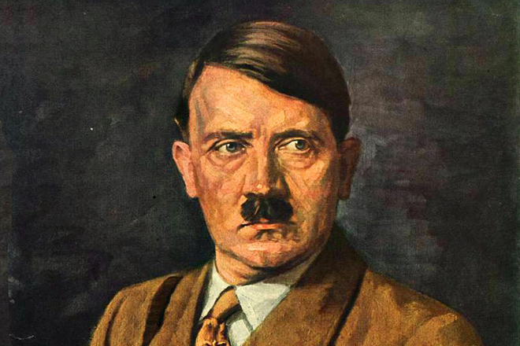
Адольф Гитлер

Slide 2
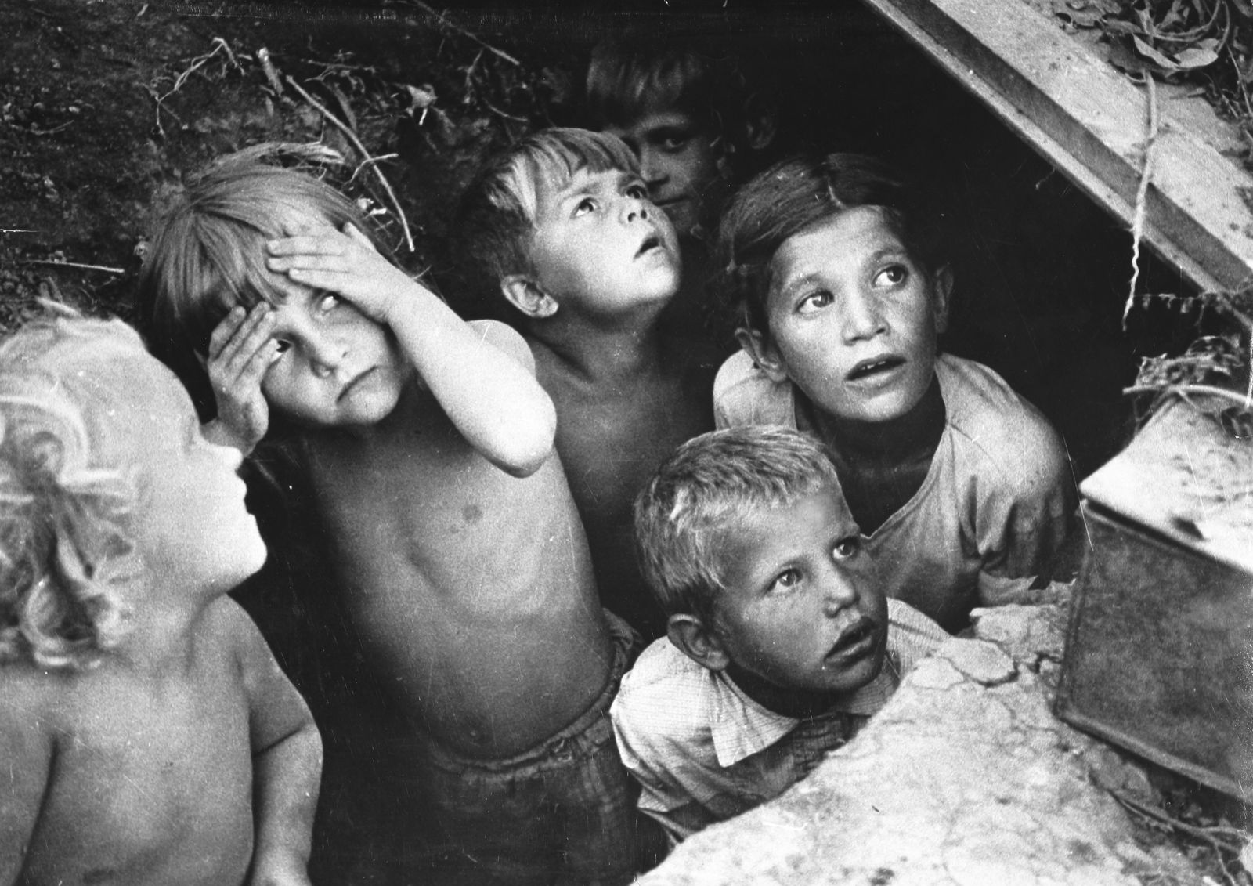
Дети под бомбежкой

Slide 3
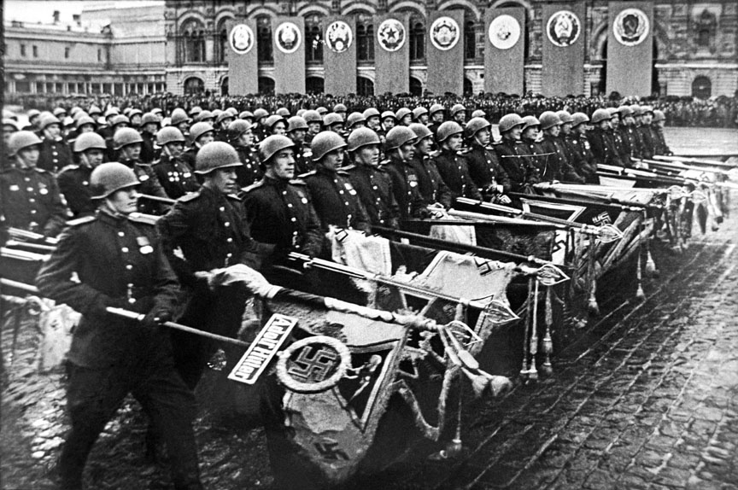
Парад Победы 9 мая 1945 года в Москве

